Slide 1
Trabalho em equipa, relação hierárquica/EIA
Kit de Integração de H3SA
Módulo TCG 4.2

Slide 2
OBJETIVOS DO MÓDULO
No final deste módulo:
Terá compreendido o valor acrescido do trabalho em equipa (coletivo versus individual).
Terá compreendido a importância de se exprimirem em caso de dúvidas sobre a segurança.
Terá compreendido a importância de abordar a componente HSA durante a EIA e será capaz de fazer a ligação com os elementos da política HSA.

Slide 3
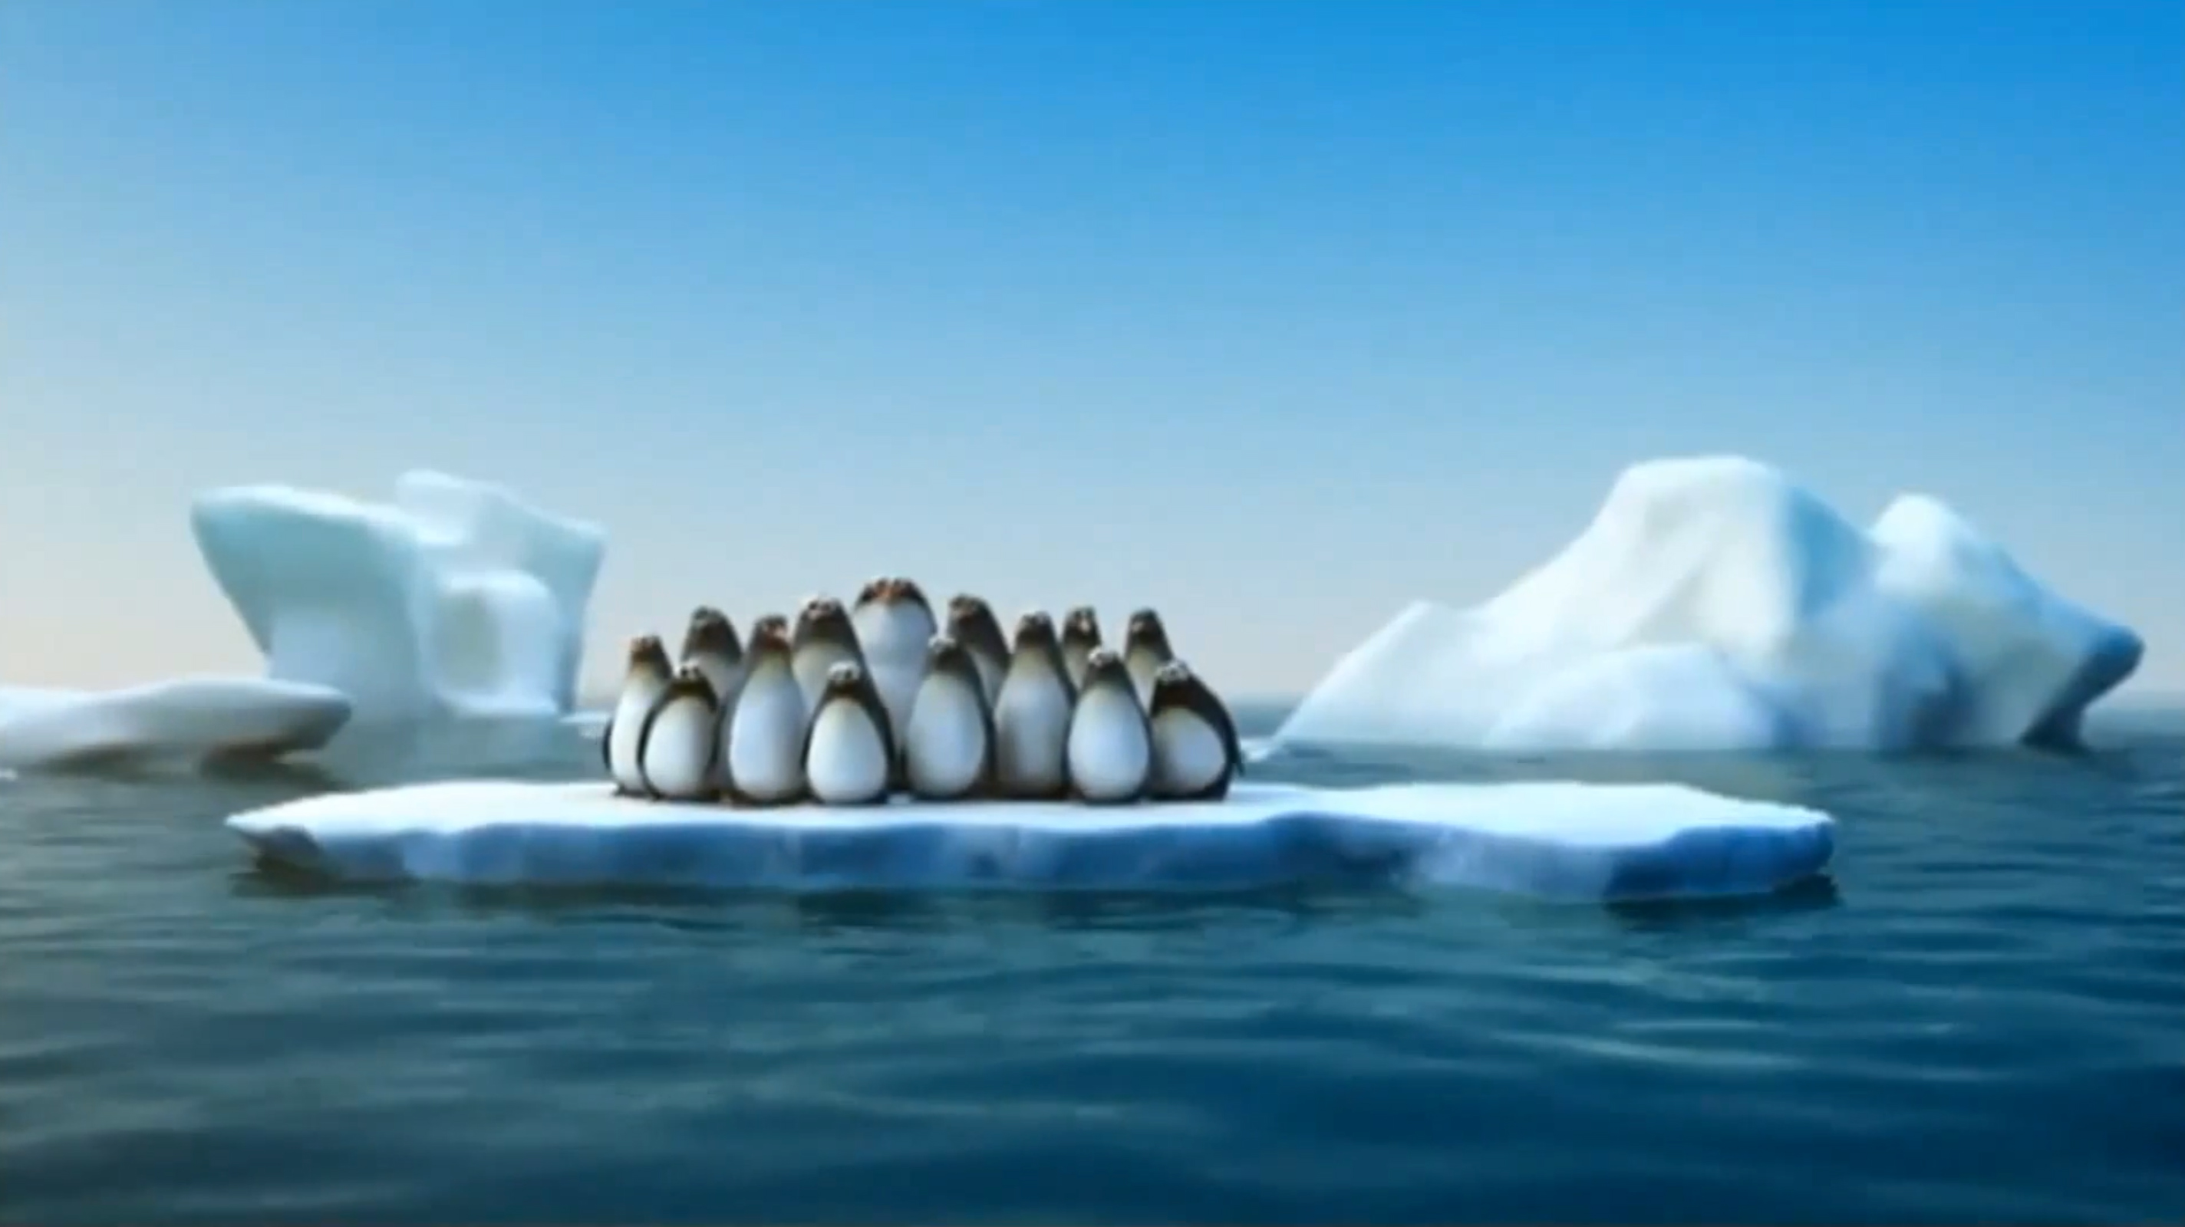
FILME: A força do coletivo

Slide 4
Sentido de trabalho em equipa
A dimensão de equipa «a força do coletivo» é uma pedra basilar da segurança.
Poder da solidariedade
Diferentes experiências
Conhecimentos diferentes
Importância de um olho novo
A união faz a força

Slide 5
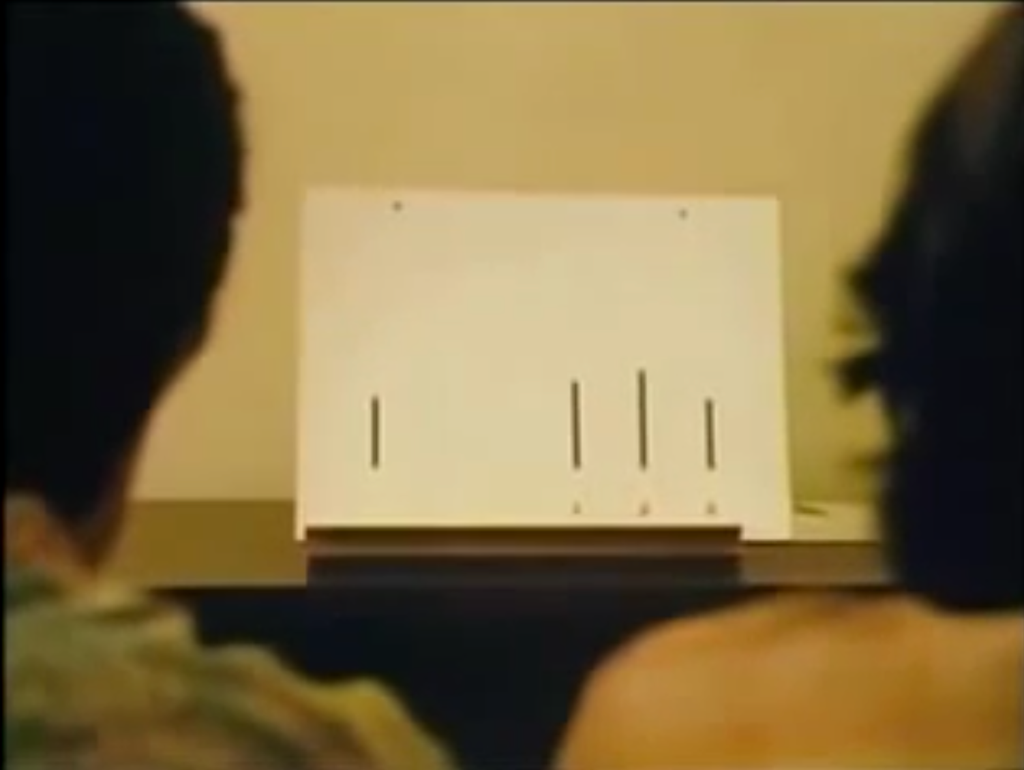
FILME: Conformidade ao grupo

Slide 6
Fatores de influência
Os comportamentos individuais no seio de um grupo podem ser influenciados por diferentes fatores:
Pressão dos colegas
Busca de reconhecimento dos colegas
Desejo de impressionar os outros
Pressão contratual para os contratados
Pressão cultural (o chefe tem sempre razão)
...

Slide 7
workshop
Referência:
«Enumere os problemas que podem resultar do facto de se conformar com as decisões de um grupo quando tem o sentimento que algo está mal.»
Trabalho por pares (10 minutos)
Restituição por um par

Slide 8
Os riscos devidos ao efeito de grupo
Em caso de dúvida, não dizer nada ou não pedir nada pode apresentar riscos:
Faltar algo de primordial se tiver razão
Permanecer convencido que não pode funcionar
Deixar instalar um fenómeno de complacência
É indispensável que todos os membros da equipa compreendam completamente as decisões tomadas pelos responsáveis hierárquicos antes de inicia rum trabalho.

Slide 9
Experiência da banana
Foram colocados cinco macacos numa jaula, por cima da qual estava uma banana suspensa (fora do alcance).
Foi colocada dentro da jaula uma escada, permitindo o acesso à banana.
Cada vez que um macaco tentava subir a escada, todos os outros macacos eram borrifados com água fria
Os macacos aprenderam rapidamente a permanecer afastados da escada!
Ref.: Dr. H. Harlow
University of Wisconsin - Madison

Slide 10
Experiência da banana
Um dos macacos «experientes» foi substituído por um novo macaco que ainda não tinha aprendido «a forma como aquilo se passava»
O novo macaco apressou-se a subir a escada para apanhar a banana.
Ref.: Dr. H. Harlow
University of Wisconsin - Madison

Slide 11
Experiência da banana
Assim que o macaco tentou subir a escada, os outros macacos, com medo de ficarem molhados, impediram-no de subir.
O facto é que até nem foi necessário borrifá-lo para que o novo macaco admitisse que não devia subir aquela escada e que podia esquecer aquela banana.
Ref.: Dr. H. Harlow
University of Wisconsin - Madison

Slide 12
Experiência da banana
Um a um, os cinco macacos originais (que foram borrifados) foram substituídos.
Repetiu-se o cenário com cada novo macaco, até que não restasse nenhum que tivesse sido borrifado.
Ref.: Dr. H. Harlow
University of Wisconsin - Madison

Slide 13
Experiência da banana
Um destes macacos de «segunda geração» foi por sua vez substituído, e o cenário foi de novo repetido.
Sem compreensão direta do motivo pelo qual a escada não devia ser usada, todos os macacos tornaram-se “guardas” da “regra”.
Ref.: Dr. H. Harlow
University of Wisconsin - Madison

Slide 14
Experiência da banana
Chamemos a isto «consciência coletiva», «a forma como sempre fizemos», «a forma como as coisas se passam aqui»
No nosso mundo, os resultados são os mesmos:
Proliferação de maus hábitos, condicionamento negativo, repressão de todo o questionamento… podem ser bastante frustrantes para alguém que tente iniciar um processo de mudança positivo, em especial quando se trata de comportamentos.
Ref.: Dr. H. Harlow
University of Wisconsin - Madison
Notes:
É de salientar que este efeito de grupo pode ter consequências positivas designadamente quanto ao respeito das regras elementares de segurança. Mas quando se trata de um comportamento inadaptado que é reproduzido por efeito de grupo, a inversão da tendência é bastante complicada, a tomada de iniciativas a favor da segurança é vivida como uma colocação em questão da regra tácita.

Slide 15
REUNIÃO DE LANÇAMENTO

Slide 16
O que se espera do manager
Associar as mensagens às práticas:
Juntar atos às palavras
Dar um verdadeiro feedback sobre as medidas tomadas.
Fomentar o facto de alertar em caso de situação de risco.
Ouvir os contratados e os representantes do pessoal.
Abrir o debate sobre as contradições entre as regras e as instruções.
Deixar que todos se exprimam.
Assegurar as comunicação de esclarecimentos em caso de dúvida de alguém.
Decidir em caso de situação em que há necessidade de arbitrar.
Tem em conta a realidade do terreno na definição das tarefas
Estar à escuta da sua equipa

Slide 17
O que se espera de todos
Empenho por parte de todos:
Exprimir/comunicar qualquer dúvida relativa a uma situação.
Respeitar o que dizem os seus colegas:
O reporting das anomalias/desvios.
A criação/revisão das regras/procedimentos.
O feedback.
Em caso de dúvida, exprima-a sistematicamente.
Nada dizer relativamente a um risco importante não fará de si um herói, mesmo que não produza acidente

Slide 18
A entrevista individual anual e o H3SA
Quais são as intenções de um EIA?
Existe um componente H3SA integrado no EIA?

Slide 19
EIA e desempenho H3SA
Objetivo H3SA do EIA: desenvolver os desempenhos H3SA de cada um.
O alcance dos objetivos H3SA individuais contribui para o desempenho H3SA da Total.
Exemplos de objetivos individuais H3SA em ligação com os objetivos H3SA do grupo:
… Consultar Livro P5

